Slide 1


Network
OSPF
컴퓨터공학부
201095012
김민석
201095052
장동한
201195017
김성훈

Slide 2
목차
1
Network의 구성요소
2
OSPF 설명 & 특징
3
OSPF 패킷트레이서 설명

Slide 3
STATIC
EGP, IGP
OSPF
EIGRP
Dynamic
Dynamic
MUST HAVE KNOW
Network
IGP
RIP
EGP
Routing Protocol
Dynamic
Routing Protocol

Slide 4
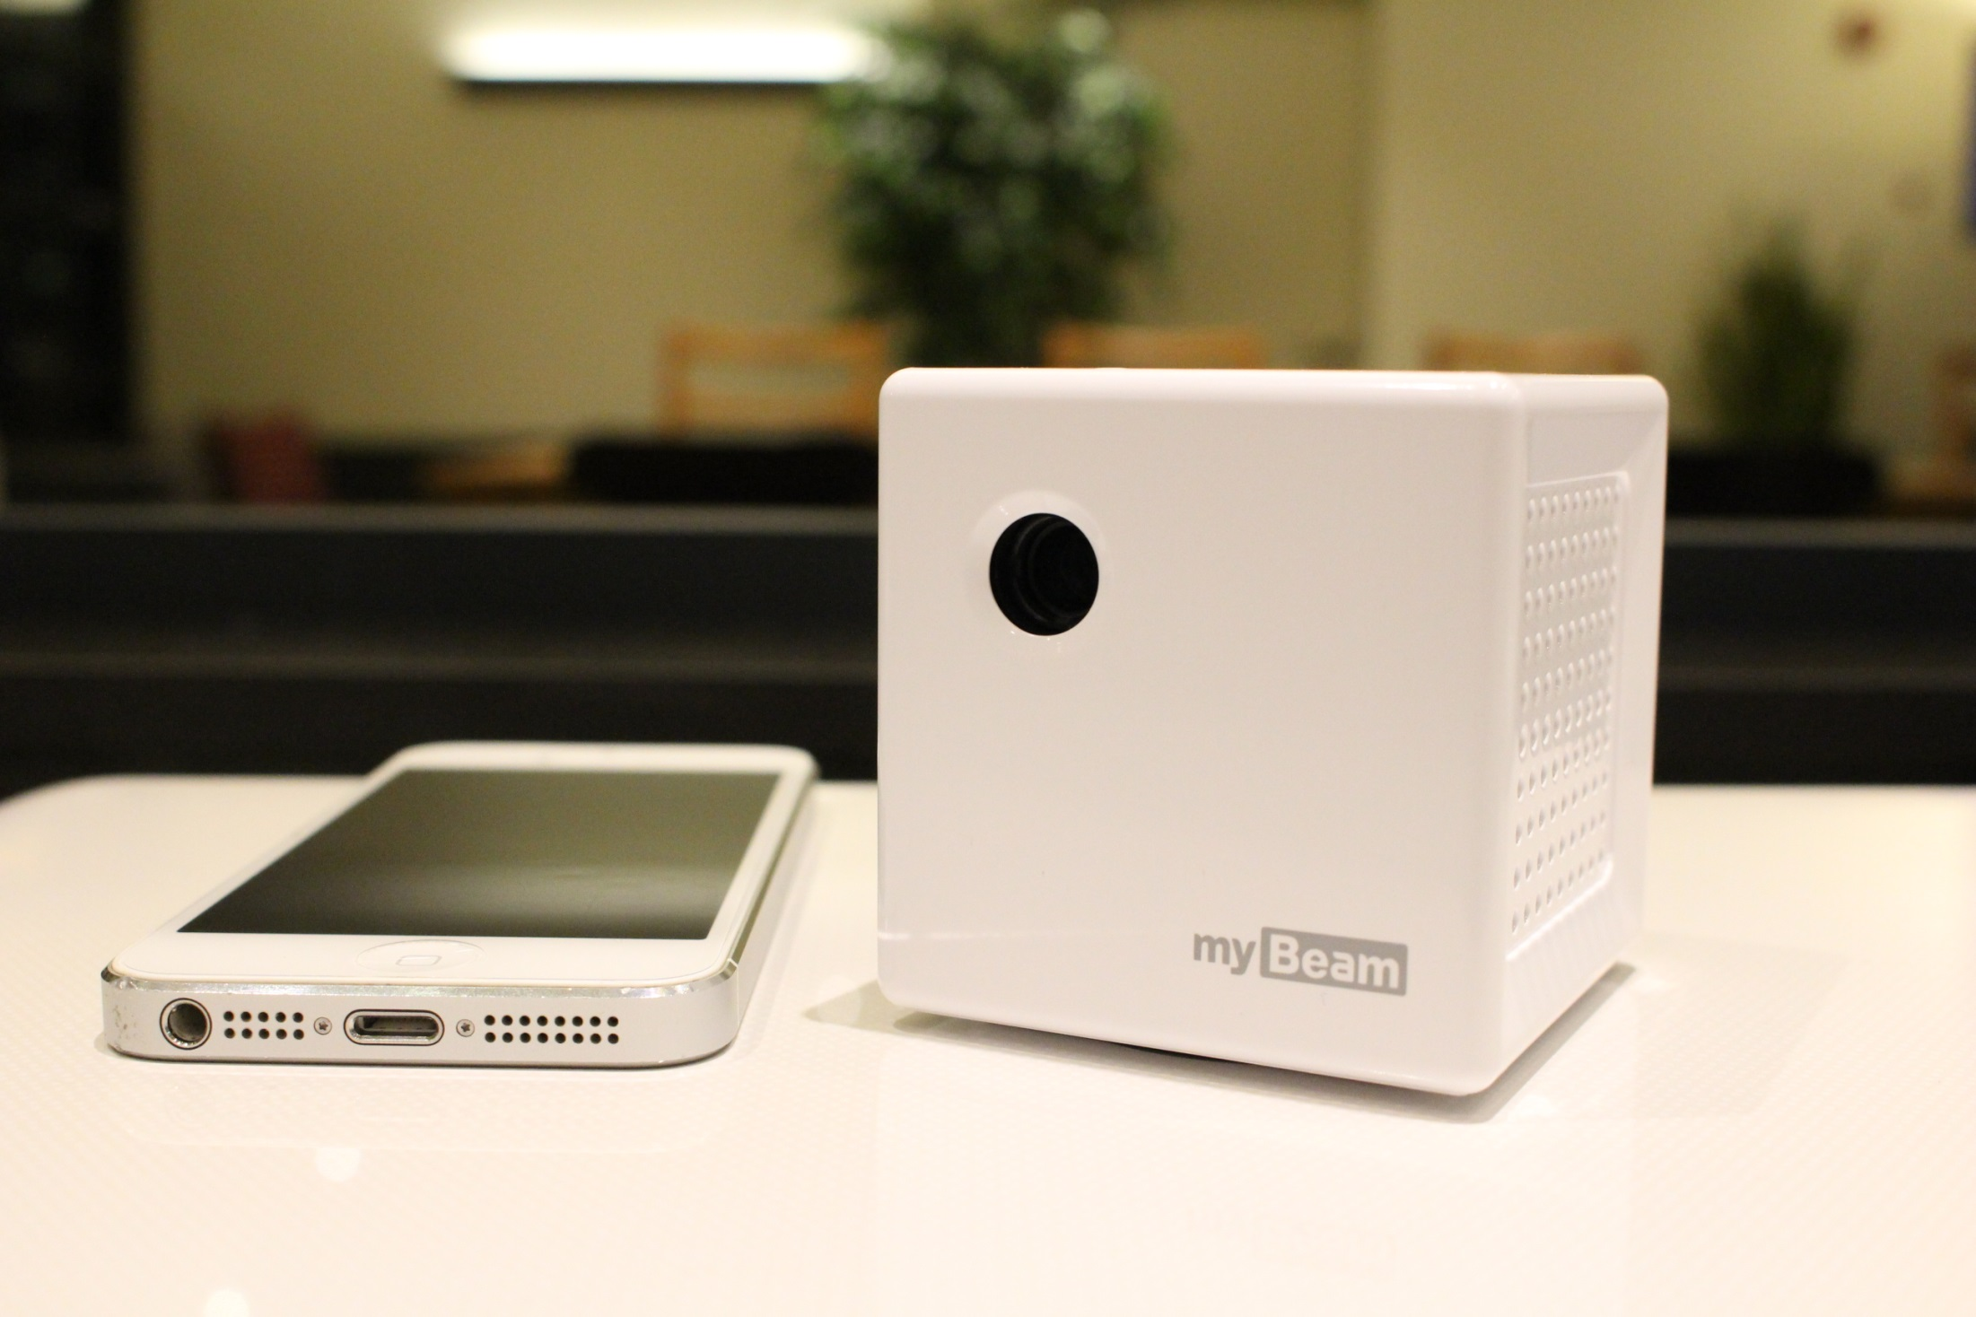





OSPF
SPECIFICATION
IETP 표준
EIGRP와는 다르게 CISCO라우터가 아니더라도 모든 라우터들이 지원을 하는 프로토콜이다.
AREA
네트워크를 AREA라는 단위로 나누어 적은 수의 Routing Table 계산.
즉 네트워크 부하를 줄일 수 있다.
LSA
많은 네트워크 환경에 대해서 정보를 제공한다.
Link-State-Advertisement
SPF
Metrix 대신 대열폭을 기반으로 한 최적의 경로를 사용한다.
(Shortest-Path-First)
TIME
OSPF는 *컨버전스 타임이 즉각 이루어지므로 네트워크에 변경된 정보를 즉시 알려준다.
*컨버전스 타임 :라우터가 라우팅 정보를 업그레이드 할 때 걸리는 시간 RIP은 크게, OSPF는 작게 나온다.

Slide 5
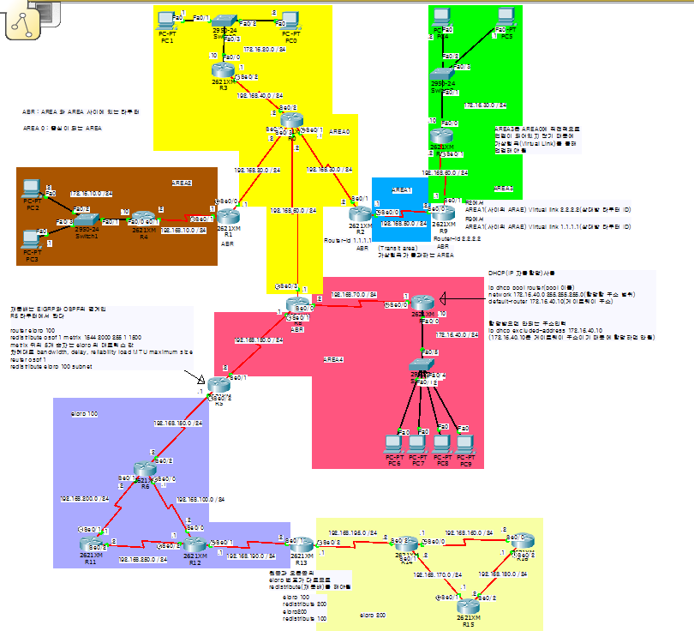
최종 완성된
패킷트레이서를
토대로
설명 하도록
하겠습니다.

Slide 6
Step.1 Add IP addressing ( Pass )
Step.2 Configure OSPF on the router’s
Step.2 Configure OSPF on router
R1(config)#router ospf 1 : 명령어를 통해서 configuration
으로 진입합니다.
R1(config-router)# :ospf의 configuration으로 들어온다면
(config-router)라는 커맨드가 뜨게 됩니다.
R1(config-router)#network 172.16.1.16 0.0.0.15 area 0
: Network-address,와 wildcard-mask,를 사용합니다. 이것은 EIGRP와 같은 방식이다. 그리고 마지막으로 area를 사용합니다. 토폴로지를 설명 할 때는 주로 0을 사용합니다.

Slide 7
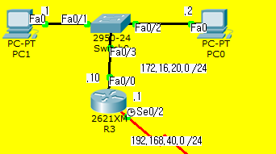
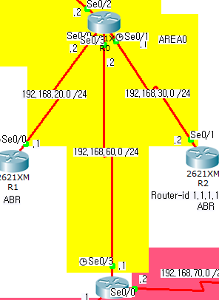
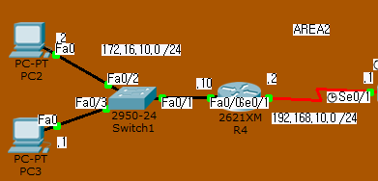
Multi Area
AREA 0
AREA 2
AREA 0 : 중심이 되는 AREA
ABR : AREA 와 AREA 사이에 있는 라우터. Backbon Area 라고도 한다.

Slide 8
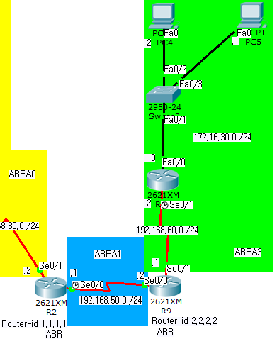
Multi Area
AREA 0
AREA 3
AREA 1

Slide 9
Step.3 Use Virtual-link area
Step.3 Use Virtual-link area
Virtual-link란 ?
다른 hop에 위치한 area에 대하여 말 그대로 가상의 연결을 시켜줌으로써 area의 제한된 정보를 받아올 수 있도록 neighbor을 맺어주는 기술입니다.
R1(config)#router ospf 1
area x virtual link y.y.y.y
: x는 virtual-link시킬 라우터와 direct로 연결된 area 번호이고,
y는 driect로 연결된 상대방의 router-id이다.
R1(config)#show ip ospf neighbor
: 설정한 후 위 명령어를 통하여 virtual-link가 제대로 맺어졌는지 확인을 해야 합니다.

Slide 10
여기서 잠깐! AREA3은 AREA0에 직접적으로 연결이 되어있지 않기 때문에 가상링크
(Virtual Link)를 통해 연결해야 됩니다
AREA 0
R2에서
AREA1(사이의 ARAE) Virtual link 2.2.2.2(상대방 라우터 ID)
R9에서
AREA1(사이의 ARAE) Virtual link 1.1.1.1(상대방 라우터 ID)
AREA 3
AREA 1

Slide 11
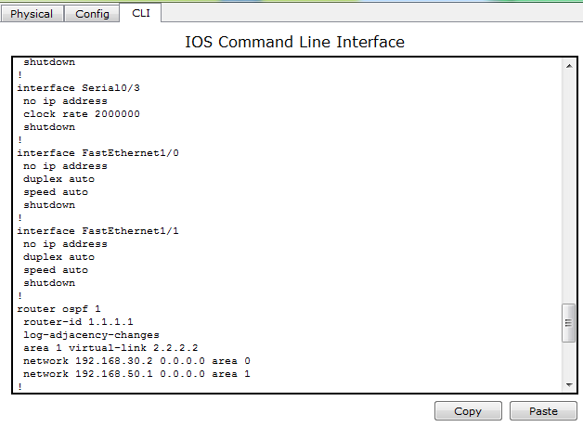
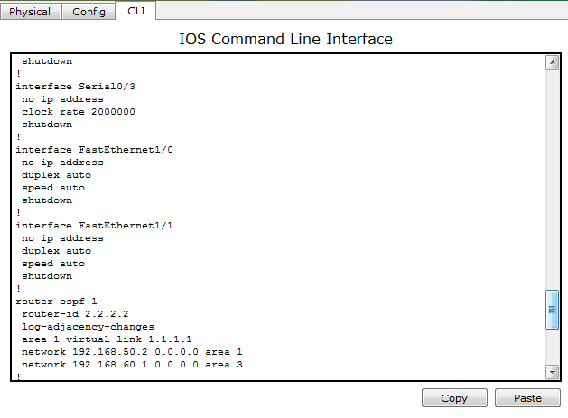
Router 2
Router 9
Show run으로 실행 후 Router 2와 Router 9을 확인 해본 결과입니다.

Slide 12
Step.4 Use DHCP(자동할당 )
Step.4 Use DHCP(자동할당)
DHCP(자동할당)란 ?
TCP/IP통신을 실행하기 위해 필요한 설정정보를 자동적으로 할당하고 관리하기 위한 통신규약
ip dhcp pool router(pool 이름)
: network 172.16.40.0 255.255.255.0(할당할 주소 범위)
default-router 172.16.40.10 (게이트웨이 주소)
ip dhcp excluded-address 172.16.40.10
(172.16.40.10은 게이트웨이 주소이기 때문에 할당하면 안됨)
게이트웨이는 할당되면 안되기 때문에 제외시키는 것입니다.

Slide 13
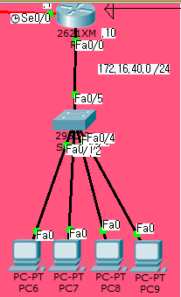

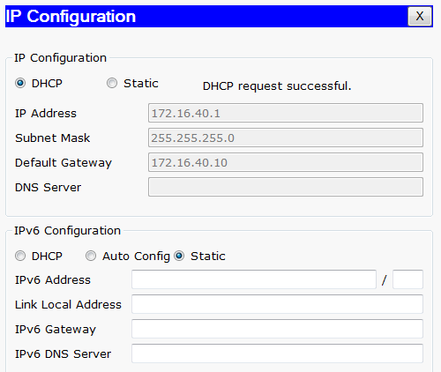
Default Gateway router에서 입력 후 show run으로
확인한 모습입니다.

Slide 14
Step.5 Use Redistribute
Step.5 Use Redistribute
Redistribute란 ?
라우팅 프로토콜이 다른 A와 B라우터에서, A의 라우팅 테이블정보를 B 라우터에게도 공유하는 의미입니다.
redistribute ospf 1 metrix 1544 2000 255 1 1500
metrix 뒤의 5개 숫자는 eigrp 의 매트릭스 값
차례대로 bandwidth, delay, reliability load MTU maximum size
reuter ospf 1
redistribute eigrp 100 subnet

Slide 15
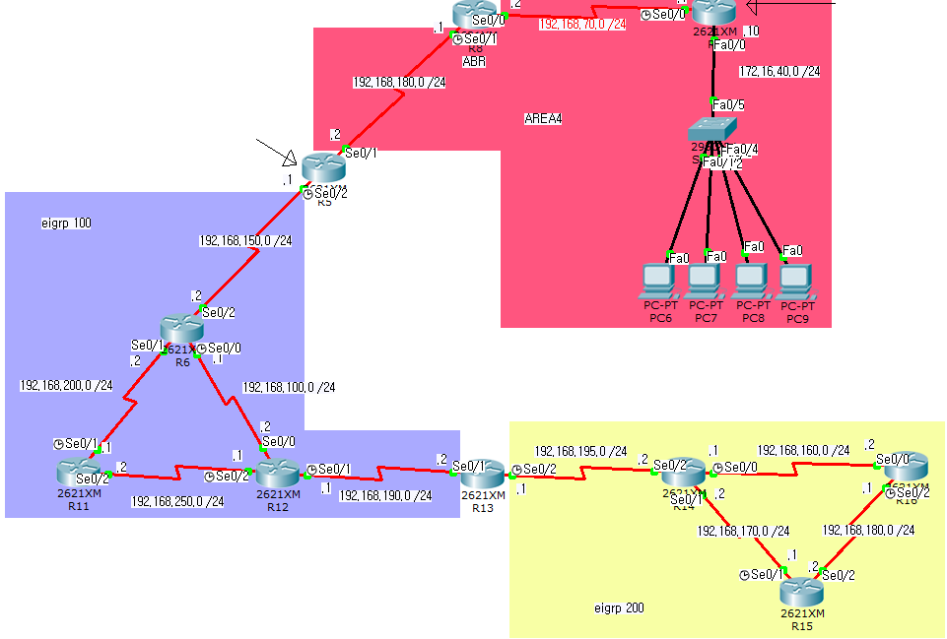

재분배는
EIGRP OSPF의 경계인
R5 라우터에서 합니다.
AREA 4
EIGRP 100
router eigrp 100
redistribute ospf 1 metrix 1544 2000 255 1 1500
metrix 뒤의 5개 숫자는 eigrp 의 매트릭스 값
차례대로 bandwidth, delay, reliability load MTU maximum size
reuter ospf 1
redistribute eigrp 100 subnet
EIGRP 200

Slide 16
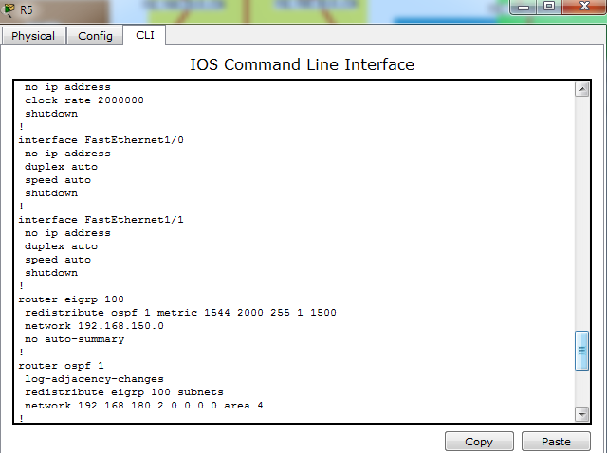
Step.3 Use Redistribute
Show run으로 실행 후
Router 13을
확인 해본 결과입니다.

Slide 17
AREA 4
EIGRP 100
왼쪽과 오른쪽 eigrp
번호가 다르므로
redistribute(재분배)를
해주어야 합니다.
eigrp 100
redistribute 200
eigrp200
redistribute 100
EIGRP 200

Slide 18
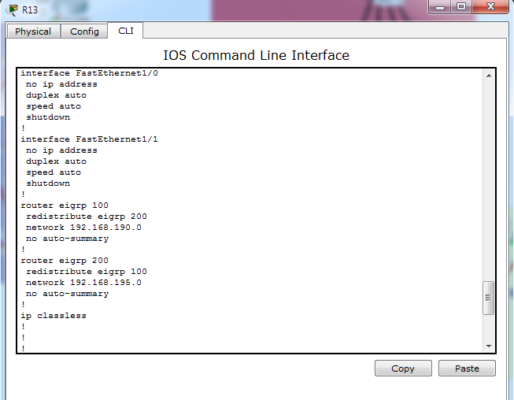
Step.3 Use Redistribute
Router 13
Show run으로 실행 후
Router 13을 확인 해본
결과입니다.

